Slide 1

Муниципальное автономное дошкольное образовательное учреждение
«Детский сад № 29 присмотра и оздоровления»
Мастер- класс с педагогами по теме:
«Детское экспериментирование, как эффективный способ познания окружающего мира».
Подготовила воспитатель: Бронзова Эльвира Ивановна

Slide 2
Цель мастер-класса: повысить профессиональное мастерство педагогов-участников мастер-класса в процессе активного педагогического общения по проблеме детского экспериментирования.
Задачи:
• показать, как можно использовать опыты в экспериментальной деятельности детей;
• вовлечь педагогов в совместное проведение опытов, знакомящих дошкольников с разными свойствами предметов;
• развивать у педагогов умение видеть проблему, решать её и делать выводы;
• воспитывать у педагогов интерес к экспериментально-исследовательской деятельности;
• развивать познавательный интерес к окружающему миру, умение делиться приобретенным опытом с другими людьми.

Slide 3
- Что такое детское экспериментирование?
Детское экспериментирование – это познание свойств и связей объектов окружающего мира разными способами действий, что способствует развитию мышления и друг их сторон личности ребенка.
(Иванов А. И).
- Почему важно простаивать работу с родителями?
Совместная работа с семьями является одним из условий успешного обучения, сотрудничество с семьями детей, совместно организованные мероприятия не только помогают обеспечить единство и непрерывность педагогического процесса, но и внести в этот процесс необходимую ребенку особую положительную эмоциональную окраску, ведь ребёнку важно, что бы его интересы поддерживали родители.

Slide 4
Условия детского экспериментирования
Усложнение опытов и экспериментов
Организация развивающей предметно- пространственной среды
Доступность
Проблемные ситуации
Безопасность

Slide 5
Познавательный интерес
художественное слово;
наглядный материал;
поисковые и практические действия;
необходимое оборудование.
Мотивация дошкольников
элементарно-поисковая деятельность;
опыты;
эксперименты.

Slide 6
Приёмы и действия:
знания об окружающем мире;
познавательная активность;
способность к наблюдениям;
установление причинно-следственных связей, умение делать выводы;
навыки исследовательской деятельности;
самостоятельность в организации и проведения опытов.

Slide 7
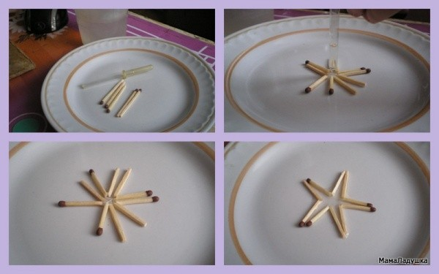
Опыт 1. «Звезда»
Если пять спичек надломить посредине и расположить так, как показано на рисунке, а затем в центр между ними капнуть несколько капель воды на сгибы спичек. Постепенно спички начнут расправляться и образуют звезду. В чем причина?
Вывод: Спички впитывают воду и разбухают.

Slide 8
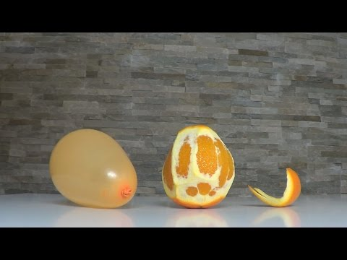
Опыт 2. «Апельсиновый бум»
Надуваем требуемое количество шариков, которые будут безвозвратно испорчены в ходе опыта, и выжимаем цедру апельсина над шариком… Воздушные шарики лопаются, лишь только сок с цедры попадает на них!

Slide 9
Вывод:
Сок который мы выдавливаем из шкурки апельсина содержит особое вещество — лимонен. Лимонен содержится во многих эфирных маслах цитрусовых, а не только апельсинов. Так вот, лимонен обладает удивительной способностью растворять резину, а из резины, как известно, и изготовлены наши бедные шарики. Вот так все просто в занимательной химии. Немного знаний и мы только что провели химическую реакцию растворения резины при помощи вещества — лимонен!

Slide 10
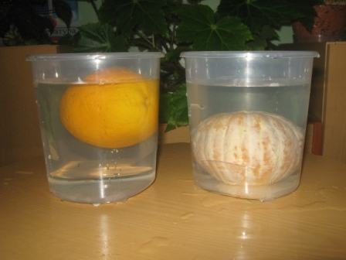
Опыт 3. «Апельсин- подводник».
Один апельсин положим в миску с водой. Он будет плавать. И даже, если очень постараться, утопить его не удастся. Очистим второй апельсин и положим его в воду. Апельсин утонул! Как же так? Два одинаковых апельсина, но один утонул, а второй плавает! Почему?
Вывод: Апельсин не тонет в воде, потому что в его кожуре есть воздух и он удерживает его на поверхности воды. Без кожуры апельсин тонет, потому что тяжелее воды.

Slide 11
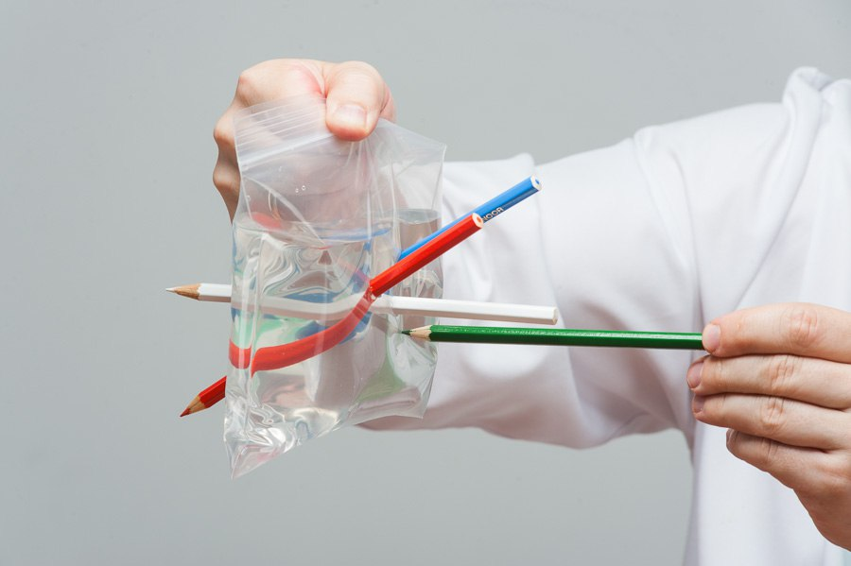
Опыт 4.
1. Наливаем воду в полиэтиленовый пакет на половину.
2. Карандашом протыкаем пакет насквозь в том месте, где он заполнен водой (лучше быстро).

Slide 12
Вывод:
Если полиэтиленовый пакет проткнуть и потом залить в него воду, она будет выливаться через отверстия. Но если пакет сначала наполнить водой на половину и затем проткнуть его острым предметом так, что бы предмет остался воткнутым в пакет, то вода вытекать через эти отверстия почти не будет. Это связано с тем, что при разрыве полиэтилена его молекулы притягиваются ближе друг к другу. В нашем случае, полиэтилен затягивается вокруг карандашей.

Slide 13
“Расскажи – и я забуду,
покажи – и я запомню,
дай попробовать – и я пойму”.
Китайская пословица

Slide 14
Спасибо за внимание!
Желаю творческих успехов!

